Slide 1
Pumps SaaS
Máxima Robustez Técnica.
Fração do Custo dos Softwares Desktop.
Análise Competitiva · Custo × Robustez · Simulação Hidráulica
9.8/10
~$1.500
−90%
Robustez
OPEX/ano
vs Desktop

Slide 2
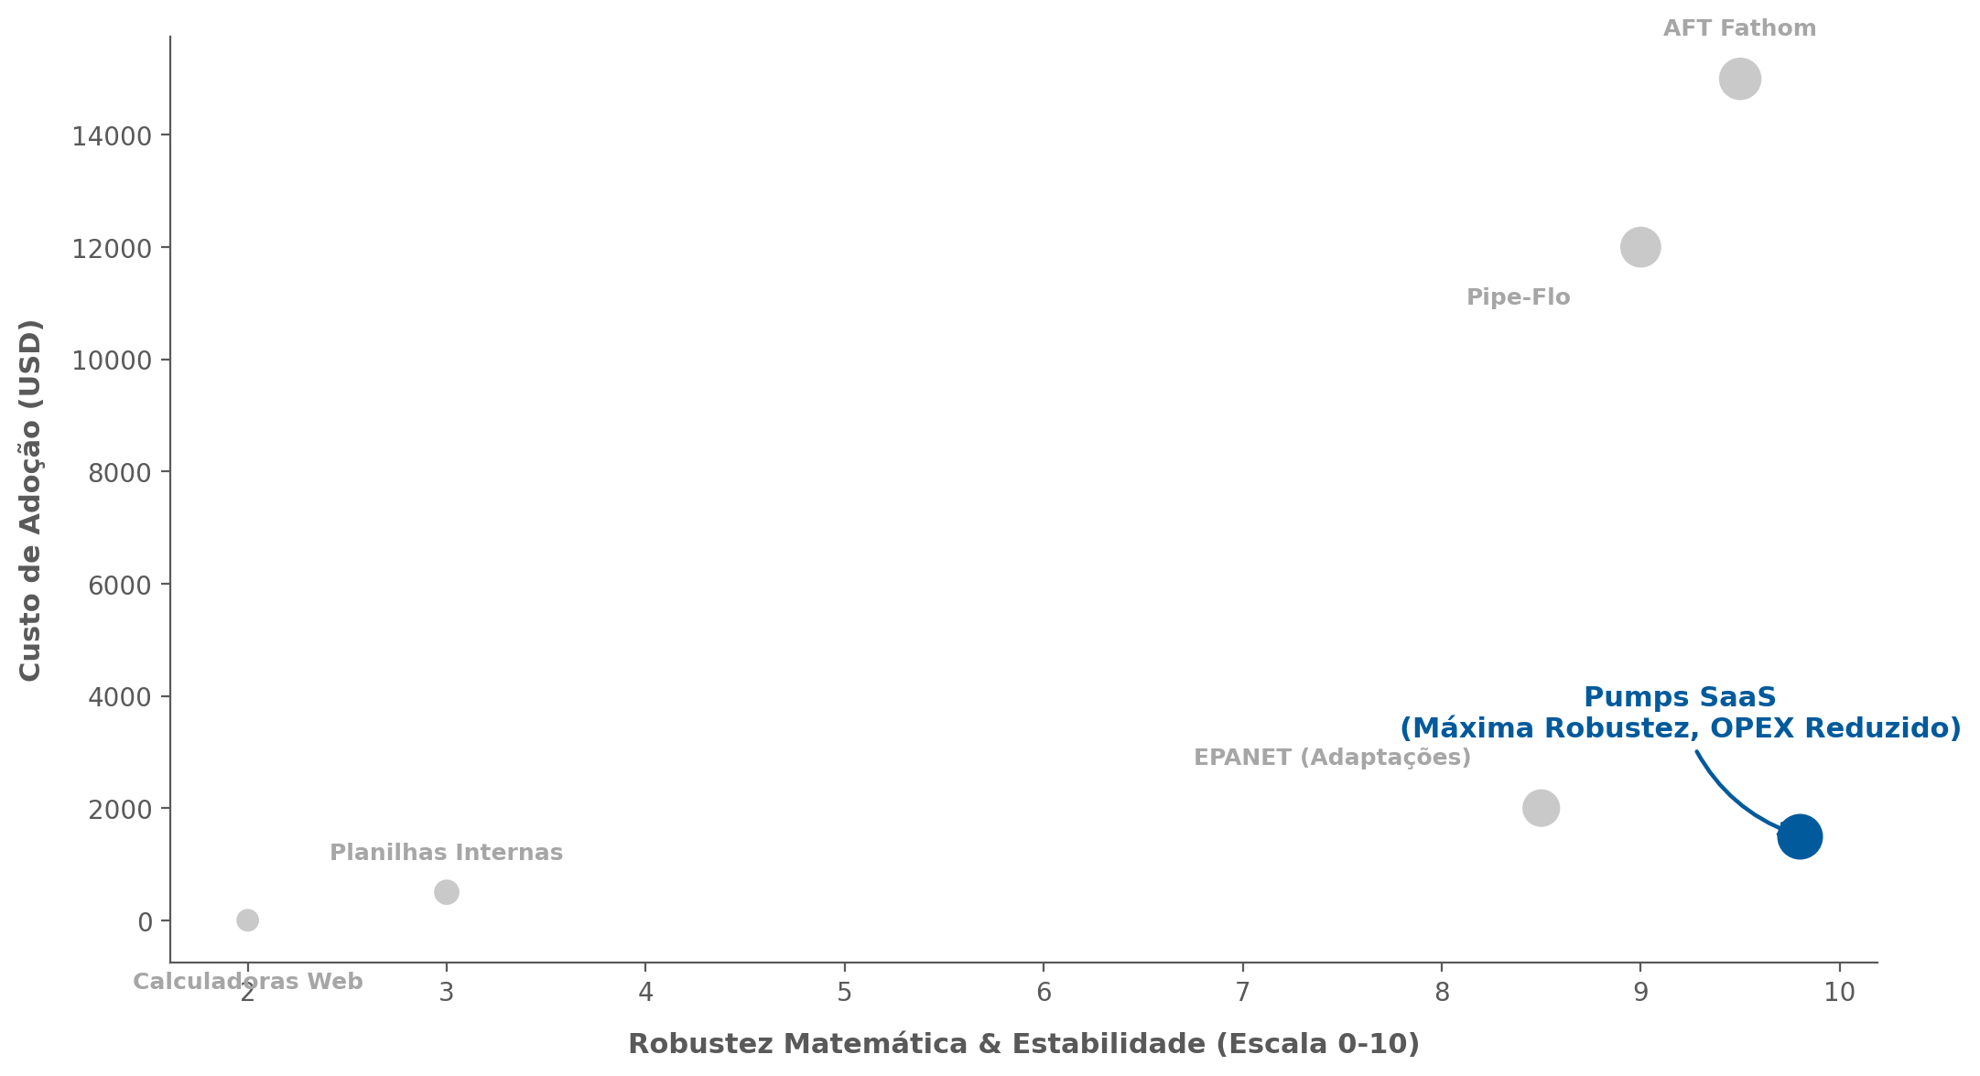
ANÁLISE COMPETITIVA
Pumps SaaS · 2025
O Oceano Azul do Pumps SaaS
Motor de Cálculo Enterprise sem o Custo de Software Desktop
Tamanho das bolhas proporcional ao TCO estimado (5 anos) · Escala de robustez: convergência e método numérico (Brent Method) · Posicionamento baseado em benchmarks públicos

Slide 3
COMPARATIVO DE SOLUÇÕES
Pumps SaaS vs. Alternativas do Mercado
Por que o Pumps SaaS ocupa o melhor quadrante: alta robustez com custo acessível
Solução | Robustez (0-10) | Custo Adoção | Modelo | Método Numérico
✦ Pumps SaaS | 9.8 | ~$1.500/ano | SaaS / OPEX | Brent Method
AFT Fathom | 9.5 | ~$15.000 | Desktop / CAPEX | Newton-Raphson
Pipe-Flo | 9.0 | ~$12.000 | Desktop / CAPEX | Hardy-Cross
EPANET (Adap.) | 8.5 | ~$2.000 | Open-source | Gradient Method
Planilhas Internas | 3.0 | ~$500 | Manual | Iteração manual
Calculadoras Web | 2.0 | Gratuito | Web | Não documentado
Valores de robustez baseados em avaliação de convergência e estabilidade numérica · Custos estimados com base em benchmarks públicos disponíveis

Slide 4
O PRÓXIMO PASSO
Experimente o Pumps SaaS
sem compromisso.
Robustez de software enterprise, custo de assinatura SaaS.
Brent Method integrado. Deploy imediato. Sem instalação.
→ Iniciar Avaliação Gratuita
pumps-saas.com · contato@pumps-saas.com

